Slide 1

Název SŠ: | SOU Uherský Brod
Autor: | Ing. Pavel Skopal
Název prezentace (DUMu): | Letničky vysévané ve skleníku (L)
Tématická oblast: | Pěstování letniček a dvouletek
Ročník: | 1. ročník
Číslo projektu: | CZ.1.07/1.5.00/34.0369
Datum vzniku: | září 2012
Uvedení autoři, není-li uvedeno jinak, jsou autory tohoto výukového materiálu a všech jeho částí. Tento projekt je spolufinancován ESF a státním rozpočtem ČR.

Slide 2
ANOTACE
Záměrem této sady výukových materiálů s názvem Pěstování letniček a dvouletek je seznámit žáky se základními druhy letniček a dvouletek, které se nejběžněji pěstují, nebo se kterými se žáci budou setkávat na odborném výcviku i ve své budoucí profesi.
Jednotlivé DUMy (prezentace) v této sadě popíší postupně druhy letniček a dvouletek, které jsou probírány v předmětu Květinářství na naší SŠ.
Konkrétně je tato prezentace zaměřena na Letničky vysévané ve skleníku (abecedně podle latinských názvů pod písmenem L)

Slide 3
LETNIČKY VYSÉVANÉ VE SKLENÍKU (L)

Slide 4
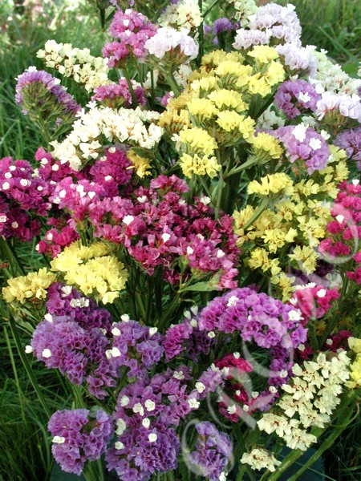
LIMONIUM SINUATUM
LIMONKA CHOBOTNATÁ
ČELEĎ:
Plumbaginaceae – olověncovité
PŮVOD:
Středomoří

Slide 5
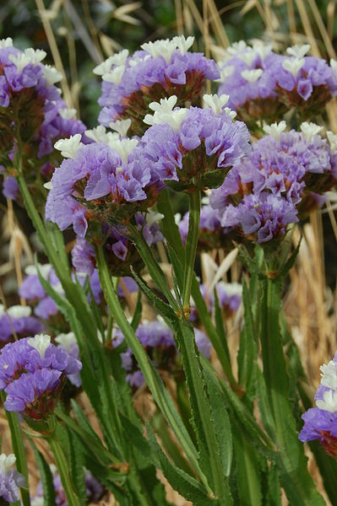
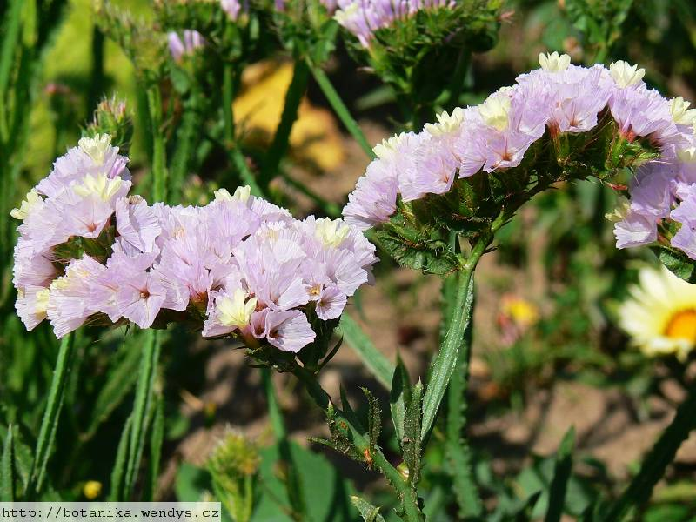
POPIS: výška 60 – 90 cm, přízemní růžice laločnatých listů, větvený křídlatý stonek, květy bílé, růžové, fialové a modré, žluté květy má Limonium bonduellei

Slide 6
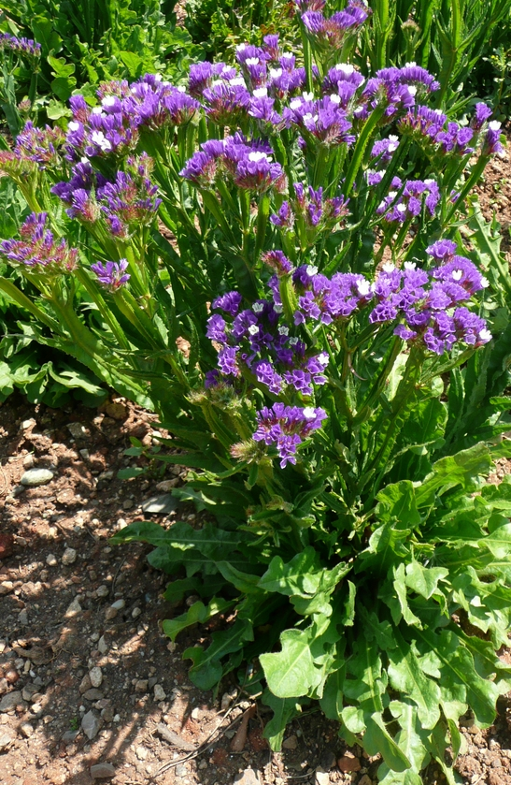
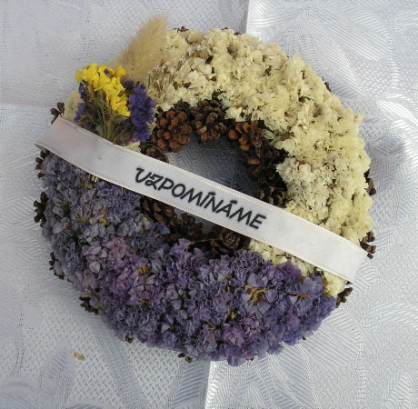
NÁROKY: slunné stanoviště, půdy hlinité, živné, vápenité, nesnáší přemokření
POUŽITÍ: k sušení a řezu, na záhony, do nádob

Slide 7
ZDROJE
JOSEF VÍT A KOLEKTIV. Květinářství. 3. upravené a rozšířené vydání. Praha: KVĚT, 2001. ISBN 80-85362-41-4
„AUTOR NEUVEDEN“. grono.com.pl [online]. [cit. 30.9.2012]. Dostupný na WWW: <38. http://www.grono.com.pl/kwiaty?wid=100&pn=6>.
„AUTOR NEUVEDEN“. commons.wikimedia.org [online]. [cit. 30.9.2012]. Dostupný na WWW: <„AUTOR NEUVEDEN“. grono.com.pl [online]. [cit. 30.9.2012]. Dostupný na WWW: <38. http://www.grono.com.pl/kwiaty?wid=100&pn=6>.>.
„AUTOR NEUVEDEN“. botanika.wendys.cz [online]. [cit. 30.9.2012]. Dostupný na WWW: <42. http://botanika.wendys.cz/kytky/foto.php?662:1>.
„AUTOR NEUVEDEN“. zojeczka.wordpress.com [online]. [cit. 30.9.2012]. Dostupný na WWW: <„AUTOR NEUVEDEN“. botanika.wendys.cz [online]. [cit. 30.9.2012]. Dostupný na WWW: <42. http://botanika.wendys.cz/kytky/foto.php?662:1>.>.
„AUTOR NEUVEDEN“. zahradnictvi.org [online]. [cit. 30.9.2012]. Dostupný na WWW: <43. http://www.zahradnictvi.org/?p=productsMore&iProduct=225&sName=Venecek-kombinovany-prumer-25-cm>.

Slide 8
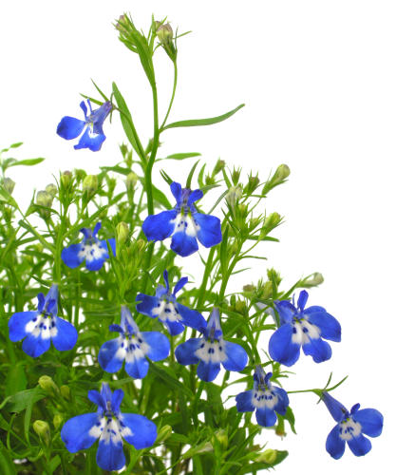
LOBELIA ERINUS
LOBELKA DROBNÁ
ČELEĎ:
Campanulaceae – zvonkovité
PŮVOD:
Jižní Afrika

Slide 9
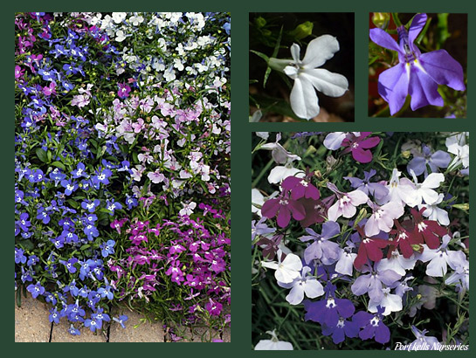
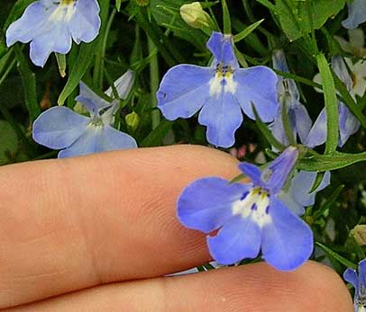
POPIS: výška 10 – 25 cm i převislé odrůdy, husté rozvětvené keříky, drobné listy, drobné květy modré, bílé, růžové, červené, podobné fialkám

Slide 10
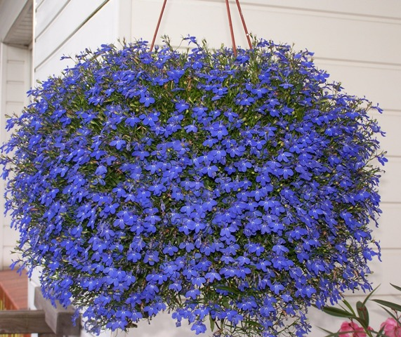
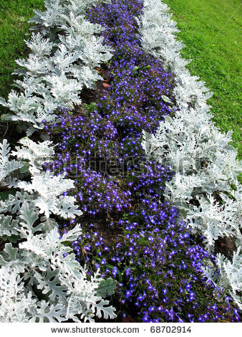
NÁROKY: slunné stanoviště a polostín, humózní lehčí půdy, nesnáší mráz
POUŽITÍ: záhony, hroby, truhlíky, nádoby

Slide 11
ZDROJE
JOSEF VÍT A KOLEKTIV. Květinářství. 3. upravené a rozšířené vydání. Praha: KVĚT, 2001. ISBN 80-85362-41-4
„AUTOR NEUVEDEN“. aquiya.skr.jp [online]. [cit. 30.9.2012]. Dostupný na WWW: <48. http://aquiya.skr.jp/zukan/Lobelia_erinus.html>.
„AUTOR NEUVEDEN“. portkellsnurseries.com [online]. [cit. 30.9.2012]. Dostupný na WWW: <45. http://www.portkellsnurseries.com/plantdb.php?id=1551>.
„AUTOR NEUVEDEN“. thorsgarden.com [online]. [cit. 30.9.2012]. Dostupný na WWW: <46. http://www.thorsgarden.com/annuals/lobelia_erinus.htm>.
„AUTOR NEUVEDEN“. kolibrikerteszet.hu [online]. [cit. 30.9.2012]. Dostupný na WWW: <44. http://www.kolibrikerteszet.hu/egynyari_viragok_ad>.
„AUTOR NEUVEDEN“. shutterstock.com [online]. [cit. 30.9.2012]. Dostupný na WWW: <47. http://www.shutterstock.com/pic-68702914/stock-photo-herbaceous-border-of-lobelia-erinus-and-cineraria-maritima.html>.

Slide 12
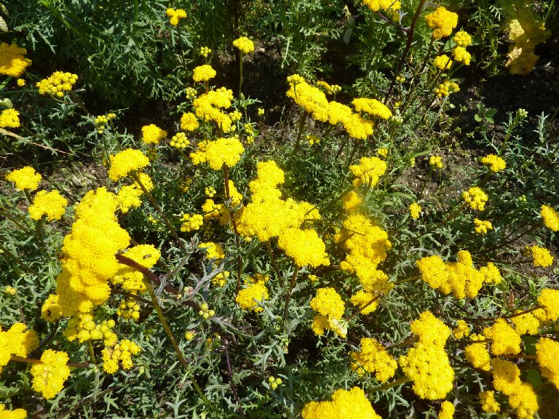
LONAS ANNUA
BŘINEK ROČNÍ
ČELEĎ:
Asteraceae -hvězdnicovité
PŮVOD:
Středomoří, Severní Afrika

Slide 13
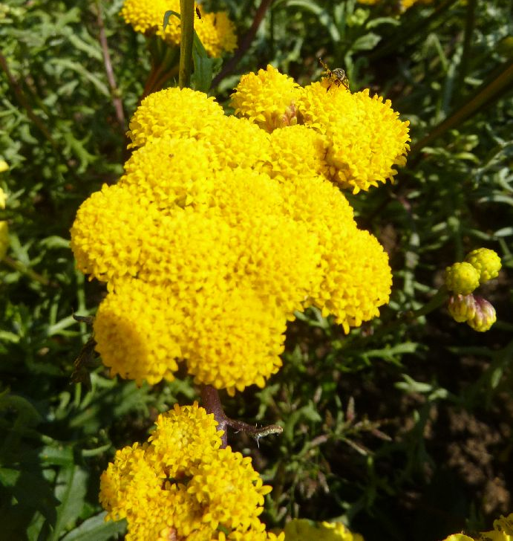
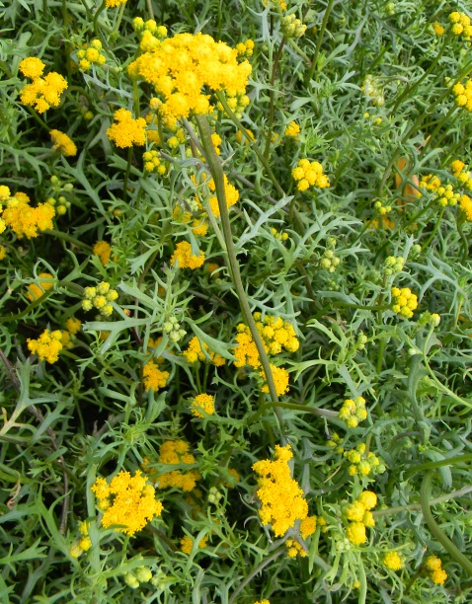
POPIS: výška 25 – 50 cm, hluboce dělené listy, vrcholičnaté květenství složené z několika žlutých úborů

Slide 14
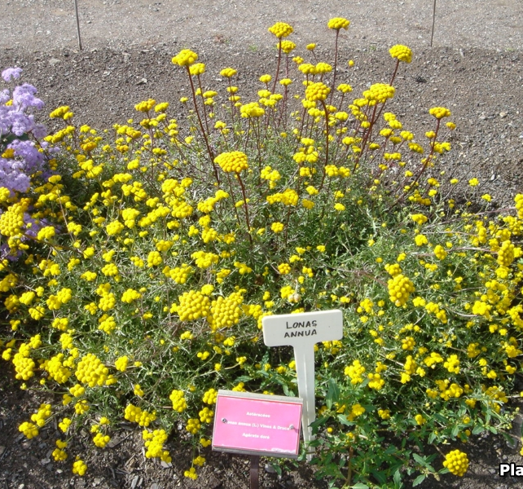
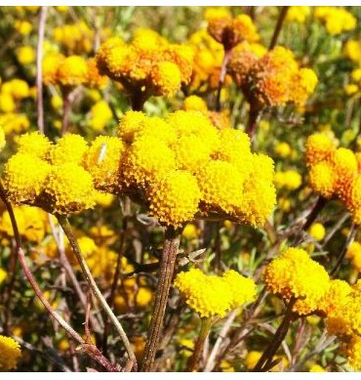
NÁROKY: slunce až polostín, humózní hlinité propustné půdy, nenáročné, škodí mu mokro
POUŽITÍ: skupinové výsadby, k sušení a řezu

Slide 15
ZDROJE
JOSEF VÍT A KOLEKTIV. Květinářství. 3. upravené a rozšířené vydání. Praha: KVĚT, 2001. ISBN 80-85362-41-4
„AUTOR NEUVEDEN“. garten.cz [online]. [cit. 1.10.2012]. Dostupný na WWW: <49. http://www.garten.cz/forum/f1/cz/22682/>.
„AUTOR NEUVEDEN“. garten.cz [online]. [cit. 1.10.2012]. Dostupný na WWW: <50. http://www.garten.cz/forum/f1/cz/22685/>.
„AUTOR NEUVEDEN“. studuju.cz [online]. [cit. 1.10.2012]. Dostupný na WWW: <53. http://www.studuju.cz/obrazek-262>.
„AUTOR NEUVEDEN“. plantae.ca [online]. [cit. 1.10.2012]. Dostupný na WWW: <52. http://www.plantae.ca/Betulaceae/Corylus/avellana/557.html>.
„AUTOR NEUVEDEN“. amazon.com [online]. [cit. 1.10.2012]. Dostupný na WWW: <51. http://www.amazon.com/GOLDEN-YELLOW-AGERATUM-Inodora-Flower/dp/B004YDXQFA>.

Slide 16
Určete názvy letniček, které jsou na obrázcích

Slide 17
Určete názvy letniček, které jsou na obrázcích

